Slide 1
Team 3 – AAS-Management
Präsentation Softwareengineering TINF21C Semester 3

Slide 2

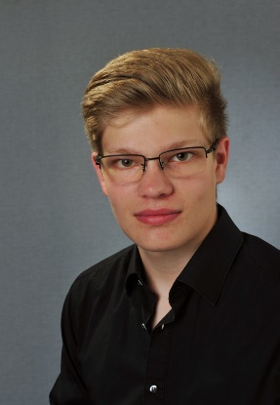
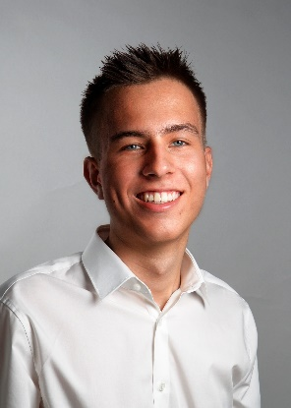

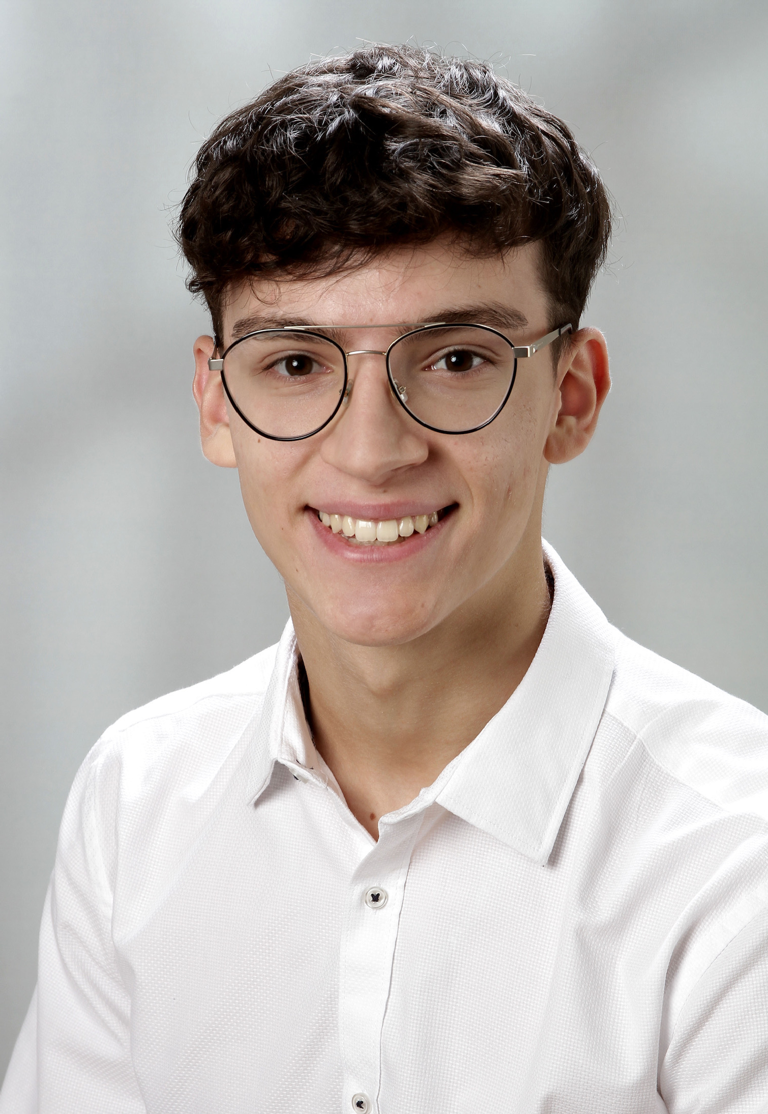
Team
Mohaddeseh Tibashi
Luka Pavic
Jonas Graubner
Paul Brenner
Selvana Ayunda
Projektleiterin E-Mail: inf22077@ lehre.dhbw-stuttgart.de | Produktmanager E-Mail: inf21212@ lehre.dhbw-stuttgart.de | Systemarchitekt E-Mail: inf21178@ lehre.dhbw-stuttgart.de | Technische Dokumentation E-Mail: inf21002@ lehre.dhbw-stuttgart.de | Testmanager E-Mail: inf21005 @lehre.dhbw-stuttgart.de

Slide 3
Customer:
Rentschler & Holder
Rotebühlplatz 41
70178 Stuttgart

Slide 4





GLIEDERUNG
Projektmanagement
Business Case
Customer Requirements Specification (CRS)
Software Requirements Specification (SRS)
Software Architecture Specification (SAS)

Slide 5




Tools
Microsoft 365 Kommunikation, Dokumente | GitHub Quellcode- und Versions-Verwaltung Issues verwalten Dokumentation im Wiki | JetBrains Webstorm Bearbeiten des Quellcodes | visual-paradigm.com Diagramme erstellen

Slide 6

Tools
Lucidchart Entwürfe GUI

Slide 7
Projektmanagement

Slide 8
Projektziel
Eine Webapplikation zur Verwaltung der digitalen Zwillinge der jeweiligen Industrie 4.0 Geräten. Die Verwaltung soll dabei über Benutzermanagement zur Verfügung erstellt mit den genannten Benutzergruppen "Admin", "Advanced" und "Basic".

Slide 10
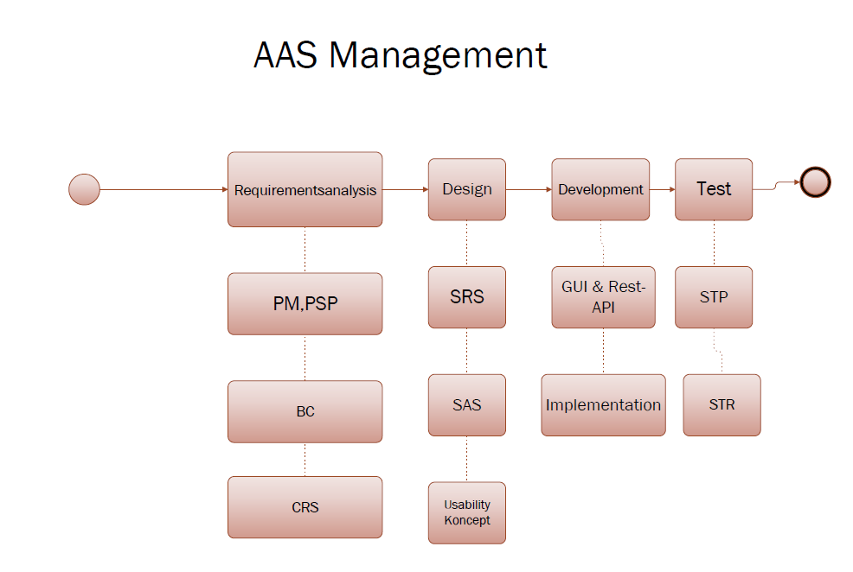
Projektstrukturplan

Slide 11
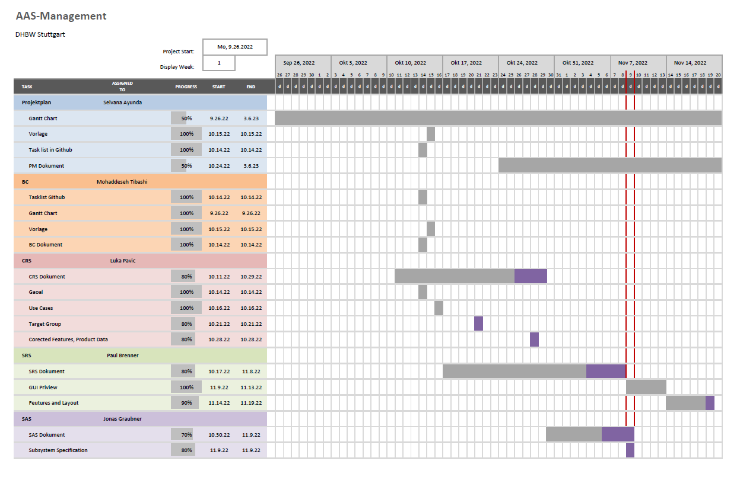
Gantt Diagramm

Slide 12
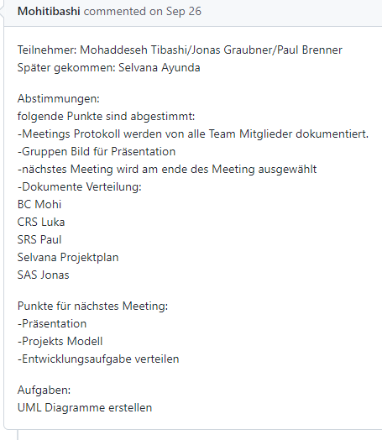
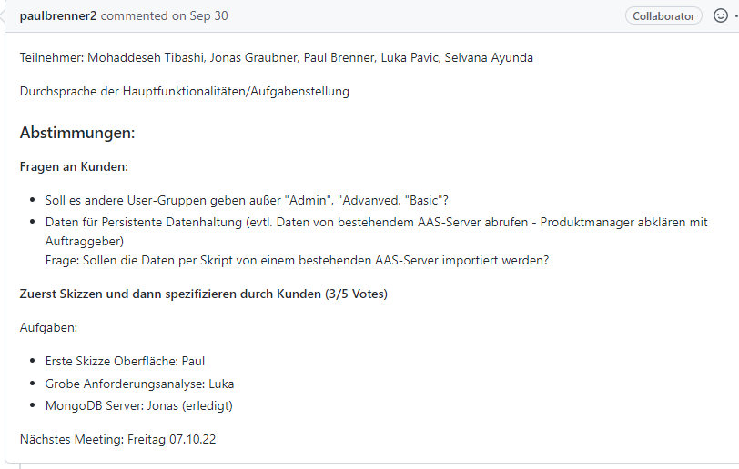
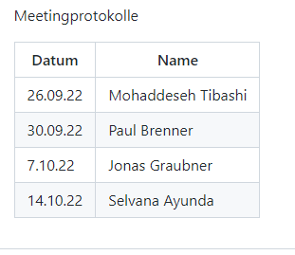
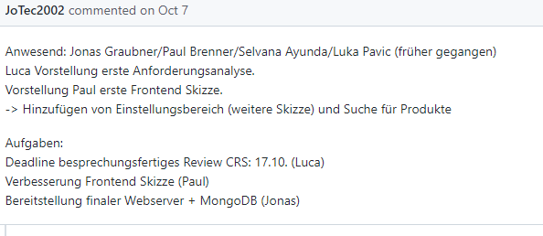
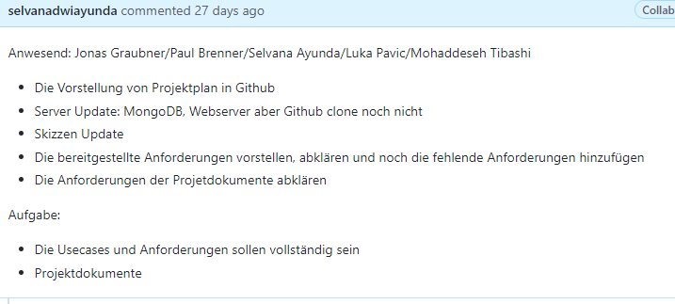
Meeting Dokumentation

Slide 13
Business Case

Slide 14
Business Case- Kosten
Mietarbeiter Stunden
Mitarbeiter Gehalt
 | Jonas Gaubner (ST) | Paul Brenner (TD) | Luka Pavic (PM) | Mohaddeseh Tibashi (PL) | Selvana Ayunda (TM)
Dokumente | 30 | 50 | 20 | 15 | 15
Analyse | 20 | 10 | 20 | 15 | 10
Design | 0 | 10 | 5 | 10 | 10
Codierung | 60 | 45 | 25 | 20 | 40
Test | 10 | 10 | 0 | 5 | 50
Meetings | 10 | 10 | 10 | 20 | 10
Kundenaustausch | 0 | 0 | 50 | 10 | 0
Projektleitung | 0 | 0 | 0 | 35 | 0
GitHub | 10 | 5 | 10 | 10 | 5
Präsentation | 10 | 10 | 10 | 10 | 10
Gesamt (Stunden) | 150 | 150 | 150 | 150 | 150
Rolle | Gehalt
Projektleiter (PL) | 90€ pro Stunde
Produktmanager (PM) | 71€ pro Stunde
Systemarchitekt (ST) | 78€ pro Stunde
Testmanager (TM) | 79€ pro Stunde
Tech.Dokomentation (TD) | 78€ pro Stunde
Phasen Kosten
Arbeitspaket | Kosten
Analyse | 5,900
Design | 2,825
Programmierung | 14,925
Tests | 5,960
Projektmanagement | 19,595
Dokumente | 10,195
Zusatzkosten (z.B. neue Lizenzen etc.) | 9,000
Insgesamt | 68,400

Slide 15


Angebot
Kosten | 68,400
+ Gewinn (20%) | 13,680
Angebotssumme | 82,080

Slide 16
CRS
CRS – Produktziel:

Slide 17



CRS
CRS – Produktziel:

Slide 18
CRS
CRS – Produktziel:
Webanwendung, die als Verwaltungssystem für die "Asset Administration Shell" (AAS) fungiert
Identitäts- und Zugriffsmanagement
Benutzerverwaltung mit persistenter Datenspeicherung in MongoDB verfügen

Slide 19
CRS
CRS – Produktziel:
Rollenverteilung der Benutzer in die Benutzergruppen "Admin", "Advanced" und "Basic“ (Rollenverteilung übernimmt „Admin“ manuell)
Admin:
Voller Lesezugriff auf alle AAS und deren Untermodelle
Funktionen zur Verwaltung der AAS-Inhalte und Benutzern
Advanced:
Voller Lesezugriff auf alle AAS und deren Untermodelle
Basic:
Lesezugriff auf die grundlegenden Untermodelle aller AAS
Spezifikation des Konzepts als REST-API in openapi

Slide 20
CRS
CRS – Produktumgebung:
Konzept der Industrie 4.0-Plattform mit „Industrie 4.0-Komponenten“ bestehend aus:
Digitaler Zwilling – in Form des Asset Administration Shell (AAS)
Zugehöriger physischer Gegenstand (Asset)
Webanwendung
Benötigt eine Internetverbindung und einen installierten Webbrowser
Datenbankschnittstelle: MongoDB

Slide 21
CRS
CRS – Nutzergruppe:
Name, Vorname | Weiß, Paulina
Alter | 34
Geschlecht | Weiblich
Wohnort | Karlsruhe
Beruf | Administratorin
Bildung | B. Eng. Maschinenbau
Familienstand | Verheiratet
Interessen | Reiten und technische Themen

Slide 22
CRS
CRS – Nutzergruppe:
Alter | 1-100
Geschlecht | m/w/d
Wohnort | Industrie-Staat
Beruf | Beruf mit Bezug auf Industrie 4.0
Bildung | Schulabschluss
Familienstand | -
Interessen | Technisches Interesse

Slide 23
CRS
CRS – Übersicht Produktverwendung:
Business Process | Titel | Dazugehörige Use Cases | Titel
<AASM-BP.01> | „Log-In” | <AASM-UC.01> | „Log-In“
<AASM-BP.02> | „Log-Out“ | <AASM-UC.02> | „Log-Out“
<AASM-BP.03> | „Managing own Account“ | <AASM-UC.03> | „Managing own Account“
<AASM-BP.04> | „Administration“ | <AASM-UC.04> | „Administrate AAS content“ <AASM-UC.05> | „Administrate accounts“
<AASM-BP.05> | „Search for an asset“ | <AASM-UC.06> | „Find asset“ <AASM-UC.07> | „Display asset“

Slide 24
CRS
CRS – Anforderungen:
Funktionale Anforderungen | Nicht-Funktionale Anforderungen
Identitäts- und Zugangsverwaltung | Benutzerfreundlichkeit
Verwaltung von AAS-Inhaltsdaten | Verlässlichkeit
Suchfunktionen
REST-API-Unterstützung
Fehleranzeige
Notes:
Alles Wunschkriterien

Slide 25
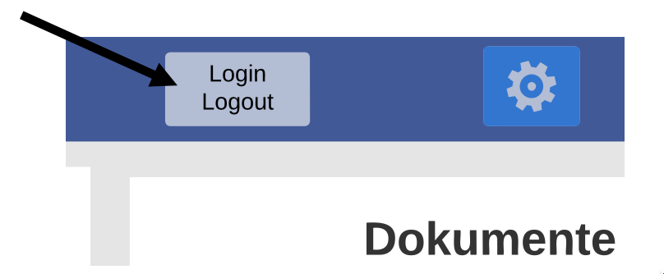
SRS - Business Process AASM-BP.01: Login AASM-BP.02: Logout

Slide 26
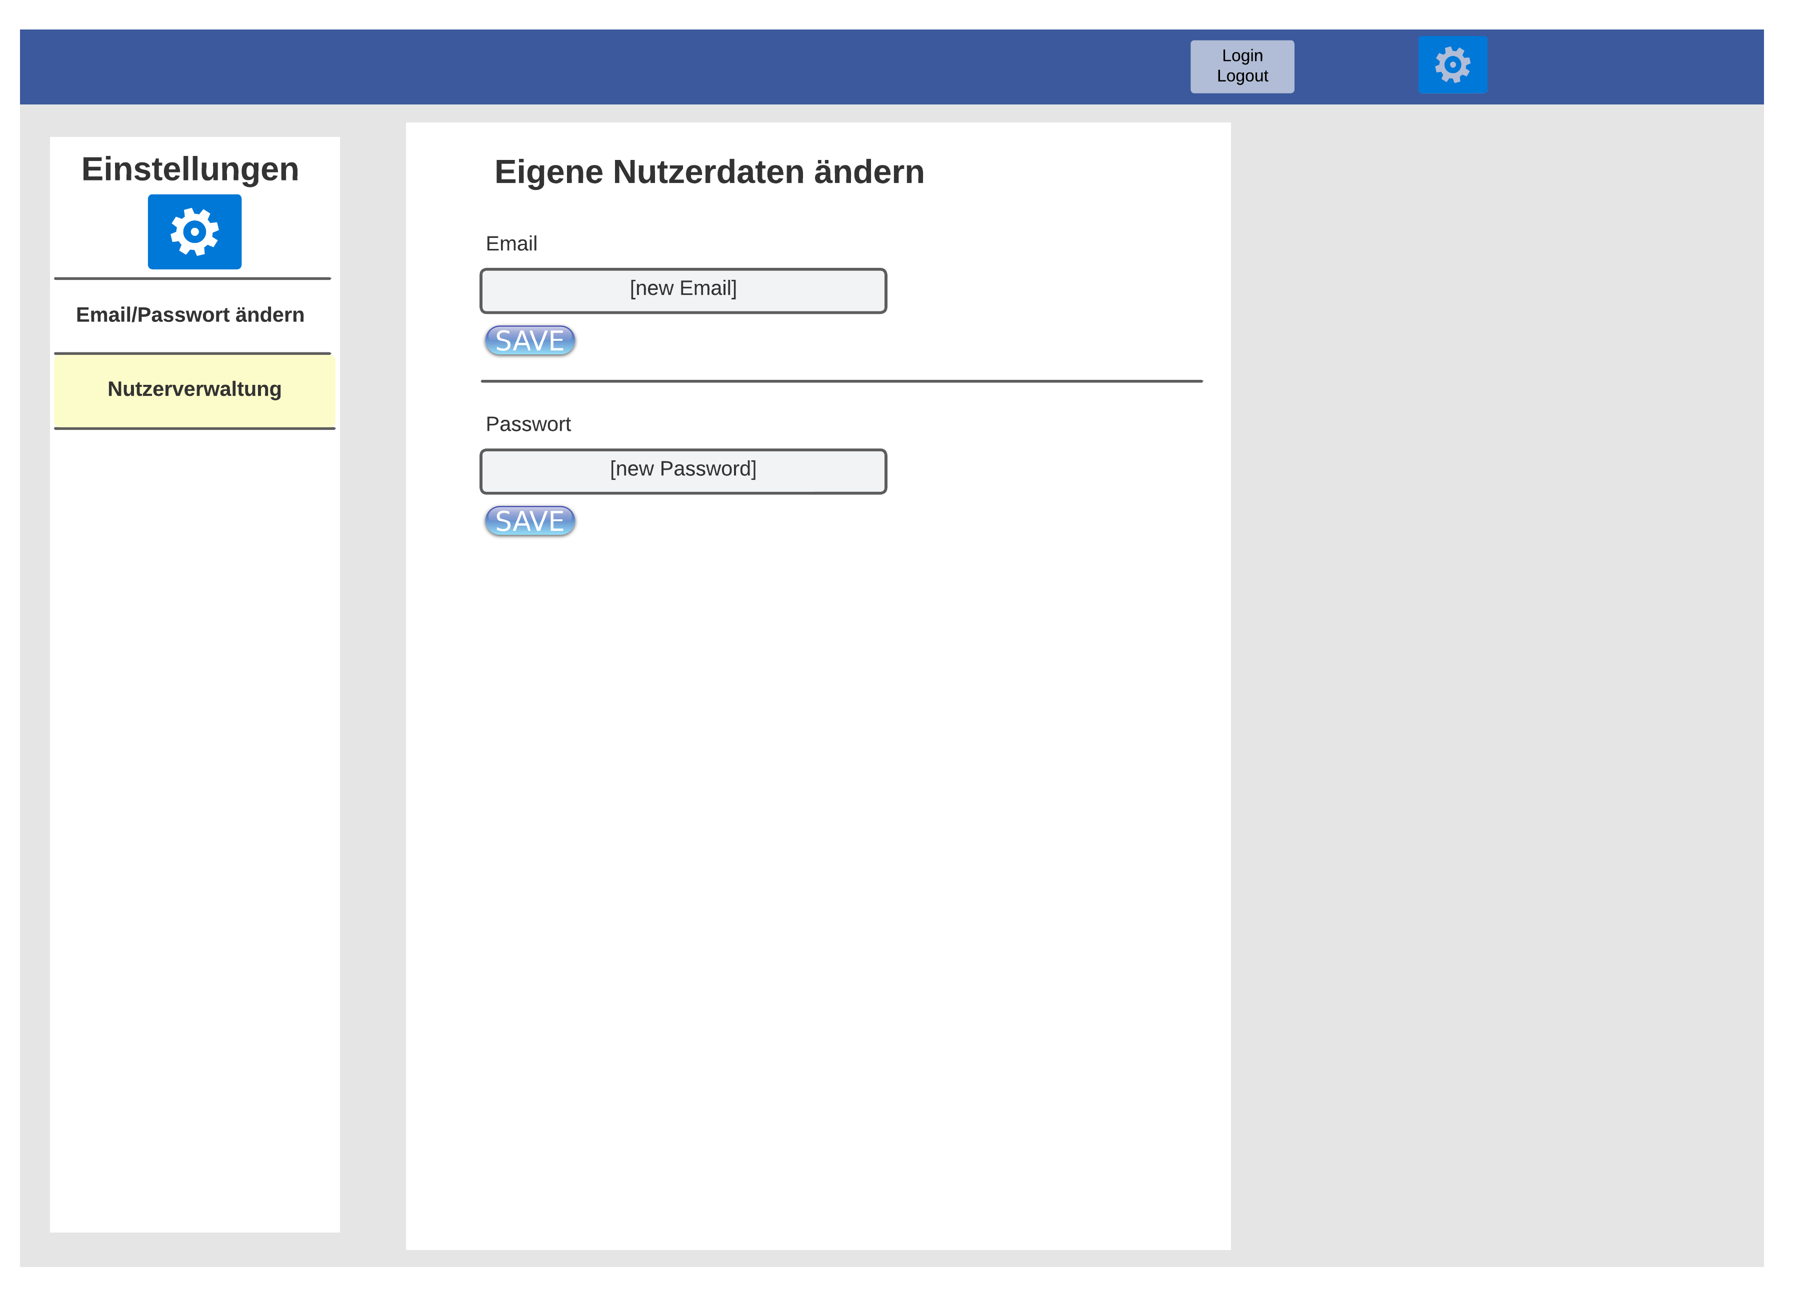
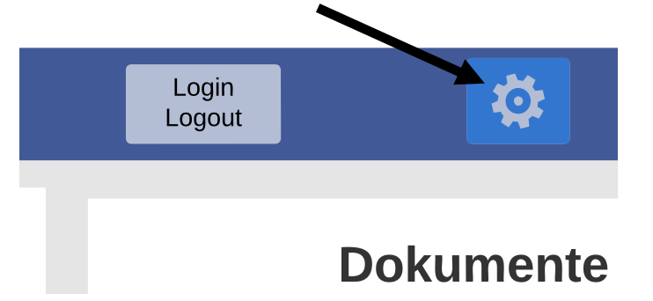
SRS - Business Process AASM-BP.03: Managing own account

Slide 27
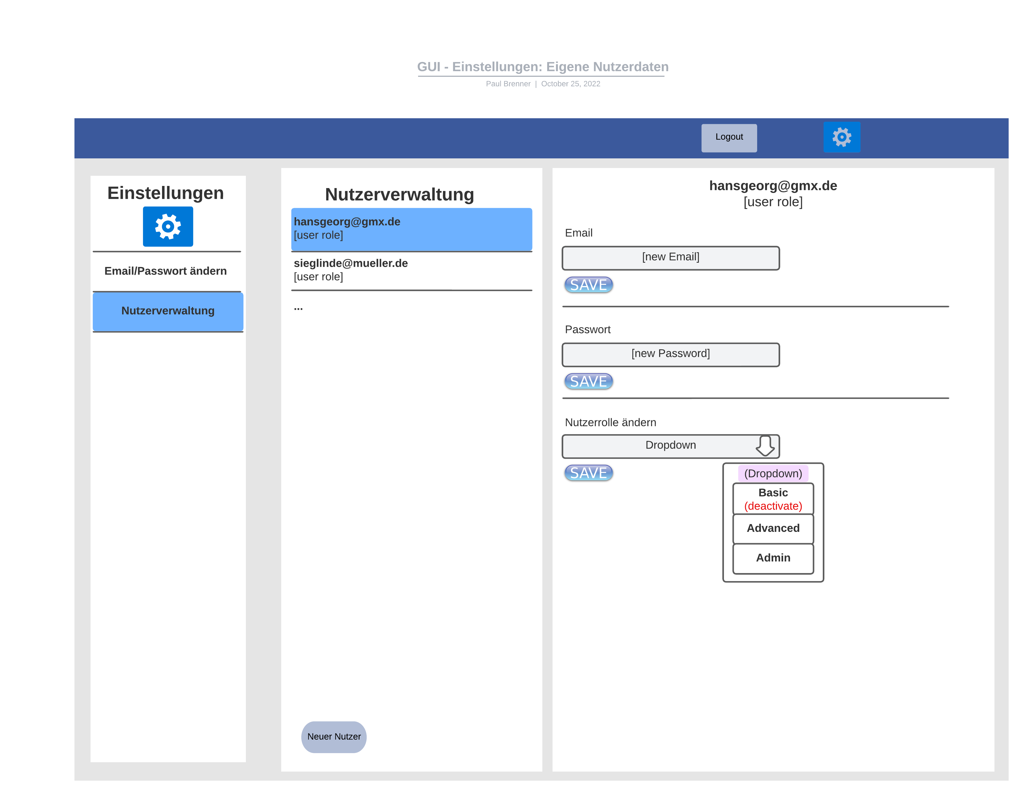
SRS - Business Process AASM-BP.04: Administration

Slide 28
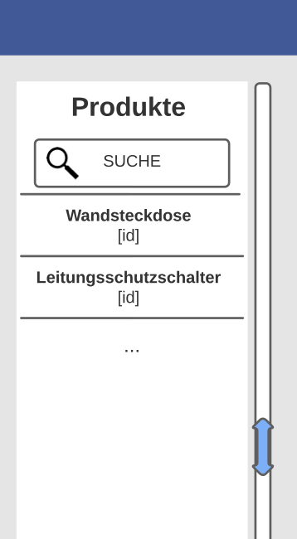
SRS - Business Process AASM-BP.05: Search for Asset

Slide 29
SRS - Use Cases
SRS - Use Cases AASM-UC.01: Login
Triggering Event | Nutzer öffnet die GUI und will sich in Nutzeraccount einloggen
Precondition | Kombination von E-Mail-Adresse und Passwort sind gültig und in der Datenbank vorhanden Datenbanksystem läuft Fehlerfrei
Postcondition | Oberfläche sollte nicht geschlossen werden bis der Nutzer erfolgreich eingeloggt ist und die Seite seinen Berechtigungen entsprechend dargestellt wird
Involved Roles | Beliebiger Nutzer, GUI Interface und Datenbank

Slide 30
SRS - Use Cases
SRS - Use Cases AASM-UC.02: Logout
Triggering Event | Nutzer will sich ausloggen
Precondition | Bereits eingeloggt
Postcondition | Oberfläche sollte nicht geschlossen werden bis der Nutzer erfolgreich ausgeloggt wurde
Involved Roles | Beliebiger Nutzer, GUI

Slide 31
SRS - Use Cases
SRS - Use Cases AASM-UC.03: Managing own account
Triggering Event | Nutzer möchte seine Zugangsdaten (E-Mail und Passwort) selber ändern
Precondition | Bereits eingeloggt und in Besitz des aktuellen Passworts (für Passwort Änderung)
Postcondition | Oberfläche sollte nicht geschlossen werden bis die Änderungen erfolgreich gespeichert wurden (Erfolgsmeldung)
Involved Roles | Beliebiger Nutzer, GUI, Datenbank

Slide 32
SRS - Use Cases
SRS - Use Cases AASM-UC.03: Managing own account

Slide 33
SRS - Use Cases
SRS - Use Cases AASM-UC.04: Administrate AAS content
Triggering Event | Nutzer möchte AAS Inhalte hinzufügen oder löschen
Precondition | Bereits eingeloggt mit Rolle "Admin", funktionierendes Datenbanksystem
Postcondition | Oberfläche sollte nicht geschlossen werden bis die Änderungen erfolgreich gespeichert wurden (Erfolgsmeldung)
Involved Roles | Nutzer mit Rolle "Admin", GUI, Datenbank

Slide 34
SRS - Use Cases
SRS - Use Cases AASM-UC.05: Administrate Accounts
Triggering Event | Nutzer möchte Nutzer hinzufügen oder löschen. Desweiteren wird eine Einstufung in die Nutzerrollen ermöglicht: Basic Advanced Admin
Precondition | Bereits eingeloggt mit Rolle "Admin", funktionierendes Datenbanksystem
Postcondition | Oberfläche sollte nicht geschlossen werden bis die Änderungen erfolgreich gespeichert wurden (Erfolgsmeldung)
Involved Roles | Nutzer mit Rolle "Admin", GUI, Datenbank

Slide 35
SRS - Use Cases
SRS - Use Cases AASM-UC.05: Administrate Accounts

Slide 36
SRS - Use Cases
SRS - Use Cases AASM-UC.06: Find Asset
Triggering Event | Nutzer gibt Suchbegriff in Suchfeld ein
Precondition | Elemente sind erfolgreich geladen
Postcondition | Der Suche entsprechende Elemente werden angezeigt oder Benachrichtigung, dass kein Element der Suche entspricht
Involved Roles | Beliebiger Nutzer, GUI, Datenbank

Slide 37
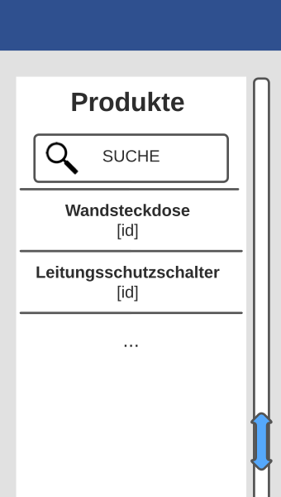
SRS - Use Cases
SRS - Use Cases AASM-UC.06: Find Asset

Slide 38
SRS - Use Cases
SRS - Use Cases AASM-UC.07: Display Asset
Triggering Event | Nutzer findet ein Element und klickt auf dieses um es anzuzeigen bzw. Details einzublenden
Precondition | Für rollenbasierte Darstellung muss die aktuelle Nutzerrolle validiert werden Um geschützte Daten anzuzeigen (basierend auf Nutzerrolle) kann es notwendig sein, dass der Nutzer eingeloggt ist
Involved Roles | Beliebiger Nutzer, GUI, Datenbank

Slide 39
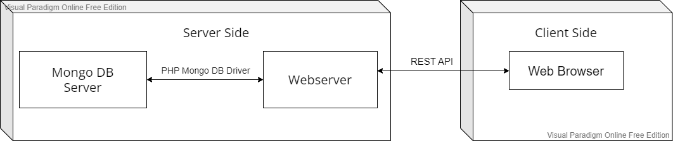
System Architektur

